Slide 1
企业资源管理系统

Slide 2
分工
需求分析设计：侯荣宝
前端开发：周渊
后端开发：龚柏荣
数据库设计：董金虎
软件测试：张卓颖

Slide 3
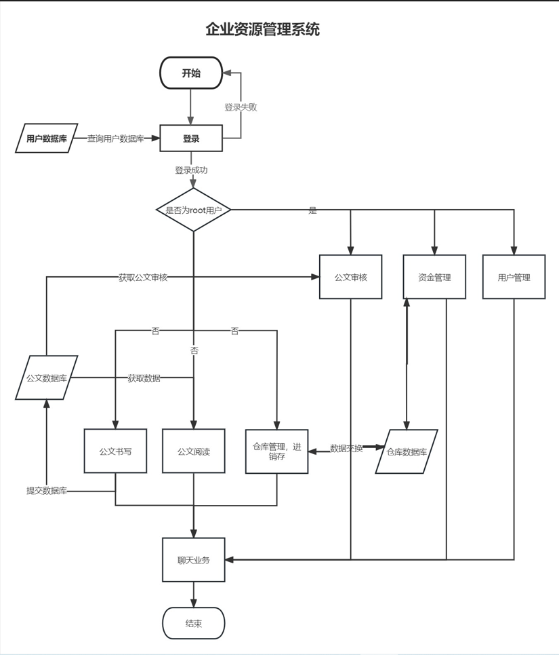
1. 需求分析设计
业务流程图：

Slide 4
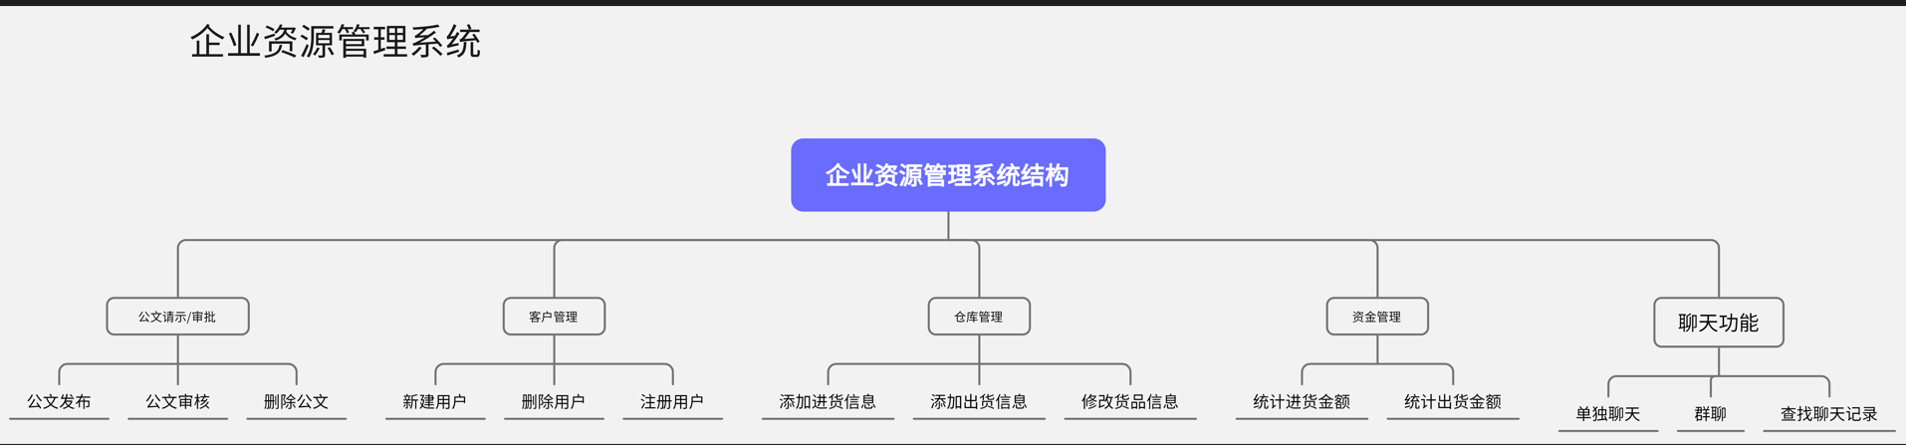
功能模块图：

Slide 5
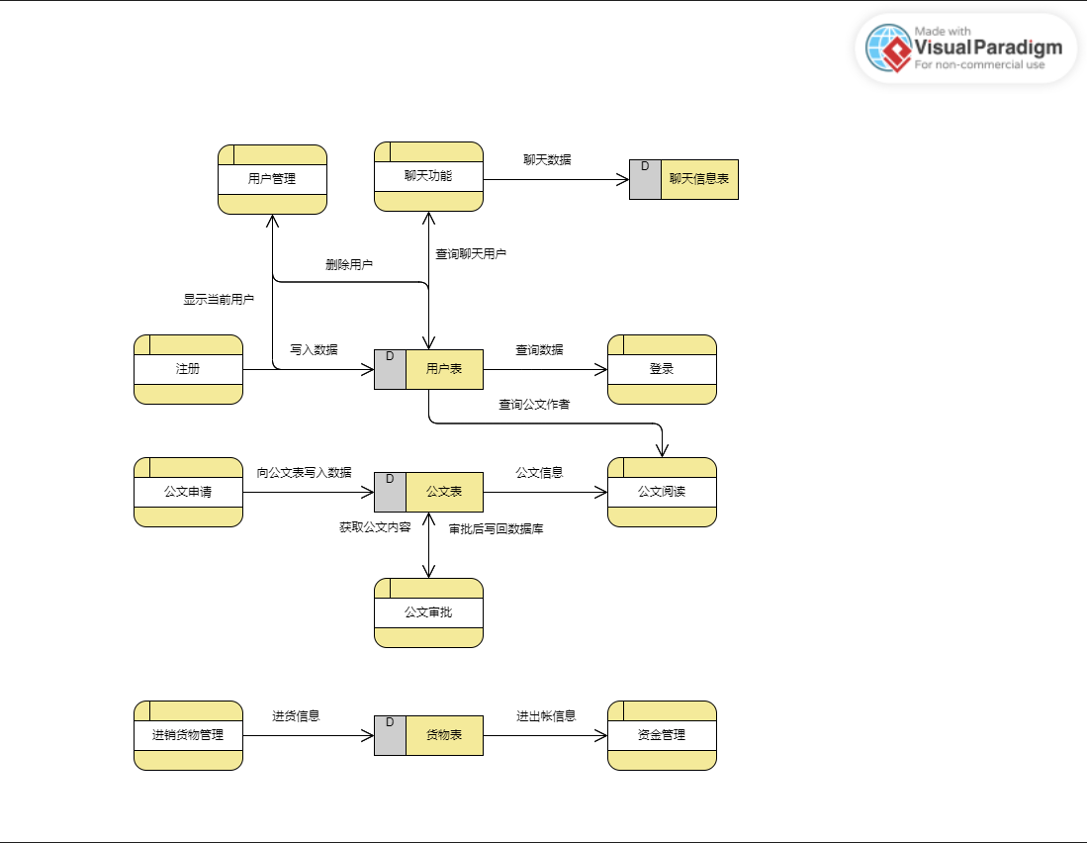
2. 数据库设计
数据流程图:
数据库设计代码

Slide 6
数据库DAO操作
Java JDBC 数据库：MySQL
1. 链接数据库操作
2. 用户数据库操作
3. 公文审核数据操作
4. 薪资数据库操作
5. 货物数据库操作
6. 聊天记录数据库操作
为了减少聊天数据库数据过量，这里使用使用crontab命令设置定时任务，每天0点执行

Slide 7
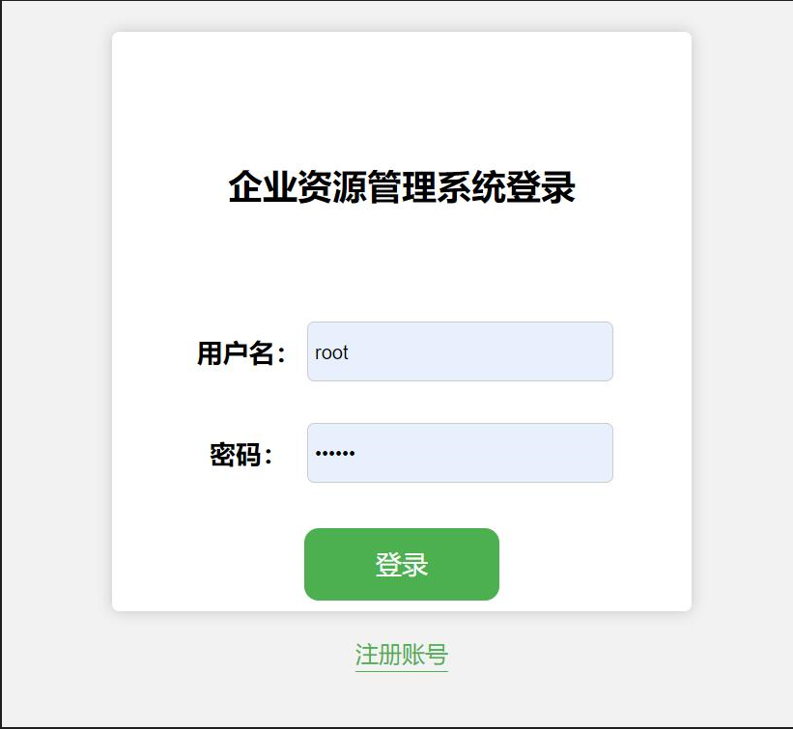
3. 前端开发
页面设计
Javascript+Jquery+chart

Slide 8
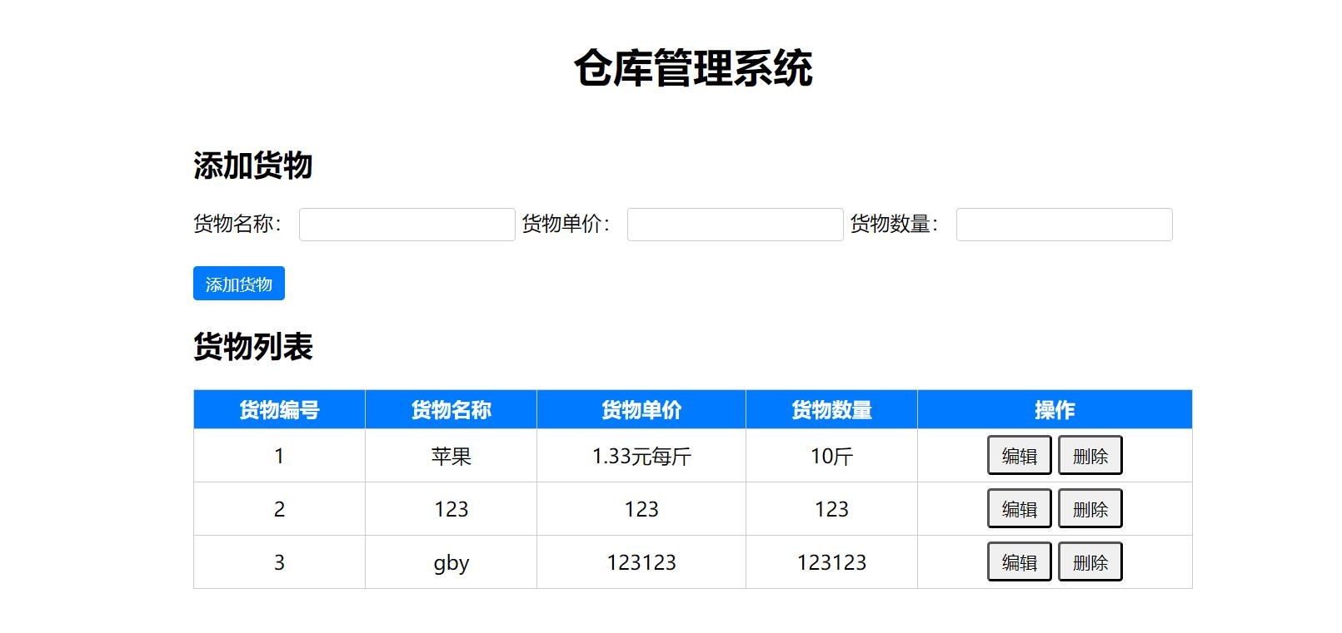
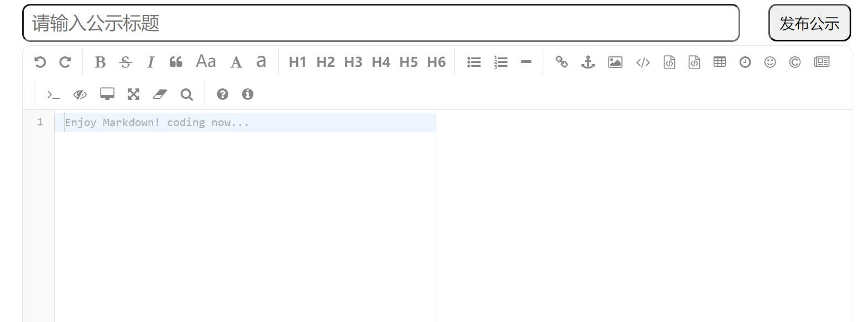
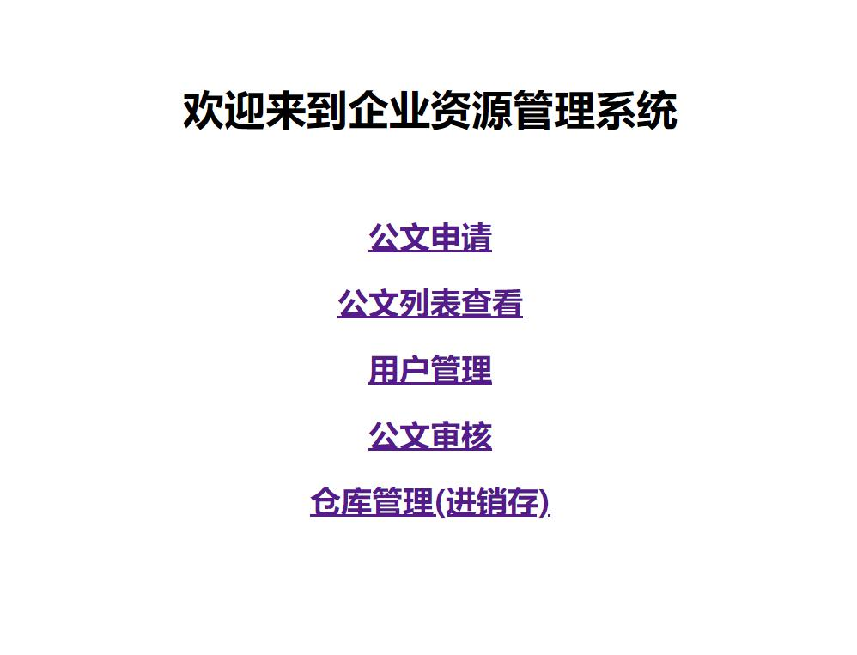

Slide 9
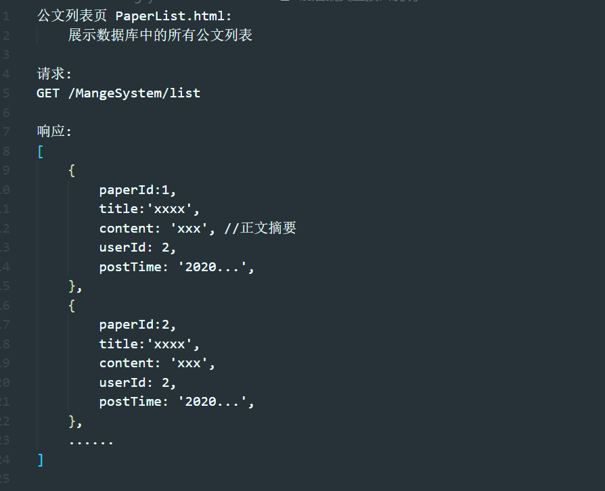
4. 后端开发
Java+Servlet+WebSocket+JDBC+Jackson
交互说明：

Slide 10
5. 软件测试
白盒测试：
Java Junit，自动生成测试文档
mvn test
生成测试报告后，可以在Maven项目的target/surefire-reports目录下找到测试报告文件。其中，TEST-*.xml文件包含测试结果，index.html文件包含测试报告的概要信息。
部分测试代码

Slide 11
软件测试
黑盒测试：系统安全性测试,需求测试
系统网安测试文档

